Slide 1
Kerntaak 1: Triëren werkproces 1.1 werkproces 1.2
Onderwerpen:
Verkoudheid
Rhinosinusitis
Noorderpoort Praktijkscholing (LF1 P2 Verkoudheid/Rhinosinusitis)

Slide 2
Verkoudheid
Verkoudheid is een virusinfectie van neusslijmvlies en/of het slijmvlies in de keelholte.
Besmetting via druppeltjes in de lucht, maar ook via handen en of aangeraakte voorwerpen.
Na één tot drie dagen ontstaan de symptomen
Noorderpoort Praktijkscholing (LF1 P2 Verkoudheid/Rhinosinusitis)

Slide 3
Vervolg verkoudheid
Klachten: verstopte neusholte, loopneus, keelpijn, hese stem, hoesten en branderige ogen.
Hoesten kan gepaard gaan met het opgeven van sputum= productieve hoest
Verkoudheid geeft hooguit heel kort en meestal slechts geringe temperatuurverhoging
Noorderpoort Praktijkscholing (LF1 P2 Verkoudheid/Rhinosinusitis)

Slide 4
Complicatie bij verkoudheid
Bij kinderen: Otitis media acuta, veel oorpijn
Bij oudere kinderen/volwassenen: Rhinosinusitis, veel hoofdpijn
Duur van verkoudheid: enkele dagen tot ongeveer twee week
Behandeling: symptomatisch
(denk aan neusspray, paracetamol)
Preventie: handen wassen
Noorderpoort Praktijkscholing (LF1 P2 Verkoudheid/Rhinosinusitis)

Slide 5
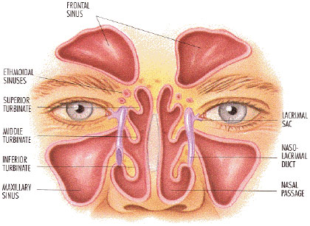
Rhinosinusitis
Het slijmvlies in de neusholte staat in verbinding met het slijmvlies in de sinussen.
Bron http://www.nko-sintniklaas.be/cutenews/data/upimages/sinusop.png
Notes:
Figuur: Boven de ogen de voorhoofdsholte of frontale sinus; onder de ogen de kaakholte of maxillaire sinus en tussen de ogen de ethmoidale sinussen.

Slide 6
Oorzaak: meestal een langdurige neusverkoudheid
Gevolg van zwelling van het neusslijmvlies is dat er in de bijholten dan te weinig frisse lucht komt.
(rhino) sinusitis maxillaris ( kaakholteontsteking). Bijnaam is hiervoor voorhoofdsholteontsteking.
Een echte ontsteking van de voorhoofdsholte is echter zeldzaam
Noorderpoort Praktijkscholing (LF1 P2 Verkoudheid/Rhinosinusitis)

Slide 7
Klachten bij rhinosinusitis
Zwaar, drukkend gevoel in het hoofd -> hoofdpijn
Pijn neemt toe bij drukverhoging, zoals bijvoorbeeld traplopen/bukken
Behandeling:
paracetamol, neusspray, evt. stomen
Bij langdurige aanwezige klachten verwijzing naar tandarts of KNO-arts
MK H 12.1/ 12.4
Noorderpoort Praktijkscholing (LF1 P2 Verkoudheid/Rhinosinusitis)

Slide 8
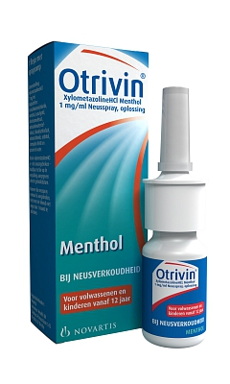
Neusspray
Middel dat het slijmvlies doet slinken= decongestivum
Door het slinken van het slijmvlies wordt de afvoerweg
wijder en kan slijm worden afgevoerd.
Xylometazoline: geeft vernauwing v.d kleine bloedvaten v.h neusslijmvlies. Werkzaam zes tot acht uur
Niet langer dan vijf dagen gebruiken->
Noorderpoort Praktijkscholing (LF1 P2 Verkoudheid/Rhinosinusitis)

Slide 9
Niet langer dan vijf dagen gebruiken-> waarom?
Omdat verschijnselen na het stoppen in hevige mate terug kunnen komen (reboundeffect)
Bij langdurige gebruik-> bijwerking
Bloeddruk verhogende werking
Hartkloppingen
Kinderen onder de twee jaar nooit zonder voorschrift van de arts gebruiken
GMK H 5. 2
Noorderpoort Praktijkscholing (LF1 P2 Verkoudheid/Rhinosinusitis)

Slide 10
Belangrijk-> alarmsyptomen
Aan één oog dikke en rode oogleden
Plotseling minder zicht
Verminderd bewustzijn, of erg suf (vooral bij kinderen onder de 8 jaar)
Acuut hevige hoofdpijn aan één kant
Gezwollen bindvliezen in beide ogen
Neurologische symptomen
Noorderpoort Praktijkscholing (LF1 P2 Verkoudheid/Rhinosinusitis)

Slide 11
Oefening
Welke vragen stel je aan de patiënt om alarmsyptomen uit te sluiten?
Als de arts besluit een antibiotica voor te schrijven n.a.v de anamnese dan is dat vaak een amoxicilline kuur (breedspectrum penicillines)
Wat kunnen hier de mogelijke bijwerkingen van zijn? noem er drie
Noorderpoort Praktijkscholing (LF1 P2 Verkoudheid/Rhinosinusitis)

Slide 12
Mogelijke bijwerkingen
Als u amoxicilline gebruikt, kunt je last krijgen van bijwerkingen, zoals:
• Maag-darmklachten: misselijkheid, braken, buikpijn, diaree of winderigheid;
• Huiduitslag met jeuk. Dit kan erop duiden dat u allergisch bent voor amoxicilline;
• Een schimmelinfectie, bijvoorbeeld in de mond of in de vagina.
Noorderpoort Praktijkscholing (LF1 P2 Verkoudheid/Rhinosinusitis)

